Slide 1
ДОКЛАД Тема: «Новые формы взаимодействия школ с учреждениями СПО, способствующие выбору школьниками профиля обучения и сферы будущей профессиональной деятельности»
Автор: Гутенёв Михаил Николаевич, директор МКОУ Чикская СОШ №7
Новосибирск, 2019

Slide 2
Областной образовательный комплекс «Технополис»
Разработан МКОУ Чикская СОШ №7 и ГБПОУ НТК им. А.И. Покрышкина
Сроки реализации 2019 – 2023 годы

Slide 3
Областной образовательный комплекс «Технополис»
Цель проекта:
Создание и функционирование единого открытого образовательного пространства, представляющего собой интеграцию образовательных учреждений среднего общего и среднего профессионального образования.

Slide 4
Областной образовательный комплекс «Технополис»
Задачи проекта:
Создать структуру взаимодействия образовательных организаций в едином образовательном пространстве комплекса.
Разработать систему непрерывности и преемственности предпрофильного и профильного образования.
Использовать возможности открытого образовательного пространства преподавателями в условиях инновационных изменений.
Способствовать повышению уровня профессионального мастерства педагогических работников путем активного участия в мероприятиях различного уровня и взаимодействия в открытой образовательной среде.
Разработать методические материалы для всех участников проекта областного образовательного комплекса «Технополис».

Slide 5
Областной образовательный комплекс «Технополис»
Задачи проекта:
Познакомить обучающихся с различными видами профессиональной деятельности, содействовать выявлению и развитию технических творческих способностей, и их профессиональному самоопределению через участие в чемпионатах «Молодые профессионалы Worldskills», «Юниоры Worldskills».
Проводить мероприятия в едином образовательном пространстве для самореализации, самоутверждения и социализации обучающихся.
Совершенствовать механизм интенсивного сетевого взаимодействия с различными образовательными учреждениями, производственными предприятиями, социальными партнёрами.

Slide 6
Основные виды деятельности в рамках реализации проекта «Технополис»
Разработка концепции образовательного комплекса в рамках единого образовательного пространства.
Разработка системы мониторинга эффективности обучения.
Проведение практических работ для обучающихся школы на современном оборудовании.
Овладение обучающимися методиками исследовательской, изобретательской работы и публичных представлений результатов своей деятельности.
Организация и проведение совместных олимпиад, конференций, семинаров, совещаний, «круглых столов», тренингов, мастер-классов и иных видов теоретического и практического обмена опытом на территории Коворкинг центра.

Slide 7
Основные виды деятельности в рамках реализации проекта «Технополис»
Образовательно-информационная деятельность, направленная на оперативное удовлетворение потребностей обучающихся в получении информации о достижениях в различных областях технических знаний.
Обобщение и распространение новейшего опыта организации образовательного процесса, методической работы, современных форм и методов обучения в рамках образовательного пространства комплекса.
Подготовка участников чемпионата «Молодые профессионалы» (Worldskills Russia).
Организация работы профильных смен на базе НТК им. А.И. Покрышкина и НГТУ.

Slide 8
Направления предпрофильной подготовки:
«Мехатроника и мобильная робототехника»
«Электромонтаж»
«Исполнитель художественно-оформительских работ»
«Инженерная и компьютерная графика»

Slide 9
Кадровый функционал комплекса «Технополис»

Slide 10
Таблица 1. Кадровый состав обеспечивающий подготовку обучающихся школы по предпрофильному обучению
Ф.И.О преподавателя | Направление подготовки | Краткая характеристика
Романченко Анатолий Михайлович | «Мобильная робототехника и мехатроника» | Преподаватель высшей квалификационной категории ГБПОУ НСО НТК им. А.И. Покрышкина
Попов Дмитрий Сергеевич | «Электромонтаж» | Преподаватель первой квалификационной категории, ГБПОУ НСО НТК им. А.И. Покрышкина
Железнякова Светлана Геннадьевна | «Инженерная и компьютерная графика» | Преподаватель высшей квалификационной категории ГБПОУ НСО НТК им. А.И. Покрышкина
Железнякова Светлана Геннадьевна | «Исполнитель художественно-оформительских работ» | Преподаватель высшей квалификационной категории ГБПОУ НСО НТК им. А.И. Покрышкина

Slide 11
Таблица 2. Специалисты психолого-педагогического сопровождения.
Ф.И.О | Занятость в проекте | Краткая характеристика
Морозова Светлана Геннадьевна | социальный педагог | социальный педагог высшей квалификационной категории МКОУ Чикская СОШ №7
Рузанова Татьяна Валерьевна | педагог-психолог | педагог - психолог МКОУ Чикская СОШ №7
Беспалова Ирина Николаевна | куратор | учитель математики первой квалификационной категории МКОУ Чикская СОШ №7

Slide 12
Сроки и этапы реализации проекта «Технополис»
Подготовительный этап (2019г.)
Деятельностный этап (2019-2022гг.)
Аналитический этап (2023г.)

Slide 13
Сроки и этапы реализации проекта «Технополис»
Этап проекта | Мероприятия | Сроки | Ожидаемые результаты
Подготовительный этап | Формирование рабочей группы для разработки проекта | февраль 2019 | Рабочая группа
 | Разработка содержания основных направлений проекта | февраль 2019 | Проект
 | Разработка нормативно - правового обеспечения реализации проекта | февраль-апрель 2019 | Пакет нормативно-правовых документов
 | Разработка критериев и показателей оценки результативности и эффективности | апрель 2019 | Критерии и показатели оценки
 | Информирование общественности, участников образовательной деятельности об основных положениях проекта | май - август 2019 | Информация на родительских собраниях, на сайте школы, колледжа
 | Составление совместного плана работы в рамках единого образовательного пространства | август 2019 | План работы

Slide 14
Сроки и этапы реализации проекта «Технополис»
Этап проекта | Мероприятия | Сроки | Ожидаемые результаты
Деятельностный этап | Работа администрации школы, колледжа по расширению спектра кружков, элективных курсов, занятий внеурочной деятельности по инновационной, научно- исследовательской деятельности | 2019-2022 | Определён перечень кружков, элективных курсов, занятий внеурочной деятельности технологической направленности. Определены руководители
 | Разработка рабочих программ по предпрофильной и профильной подготовке. Разработка программ внеурочной деятельности, элективных курсов | май-июнь 2019 | Программы скорректированы, разработаны в рамках проекта
 | Закупка оборудования, необходимого для реализации проекта | 2019-2020 | Оборудование
 | Занятия кружков, внеурочной деятельности, элективных курсов, предпрофильная и профильная подготовка | 2019-2022 | Представление итоговых работ, достижений на Выставочной площадке и Интерактивной экспозиции

Slide 15
Сроки и этапы реализации проекта «Технополис»
Этап проекта | Мероприятия | Сроки | Ожидаемые результаты
Деятельностный этап | Проведение совместных мероприятий | 2019-2022 | Информация об итогах на сайтах и выставочных экспозициях
 | Подготовка участников чемпионатов «Молодые профессионалы» Worldskills , «Юниоры» Worldskills | 2019-2022 | Участие в чемпионатах
 | Организация совместной работы с НГТУ по проведению профильных смен «Школа инженерного мышления», мероприятий | 2019-2022 | Участие совместных команд, информация об итогах смен
 | Организация профильной смены «Интерактивная площадка профессий». | 2019-2022 | Отчет о проведении смены
 | Организация совместной работы с бизнес-партнерами | 2019-2022 | Информация, план мероприятий
 | Мониторинг деятельности «Технополиса» корректировка (при необходимости) основных мероприятий реализации проекта | 2019-2022 | Промежуточные результаты реализации проекта. Система мониторинга

Slide 16
Сроки и этапы реализации проекта «Технополис»
Этап проекта | Мероприятия | Сроки | Ожидаемые результаты
Аналитический этап | Анализ результатов участников деятельности по реализации проекта «Технополис» | 2023 | Отчет с результатами работы
 | Корректировка проекта с учетом анализа результатов, постановка задач на развитие | 2023 | Изменения в проекте

Slide 17
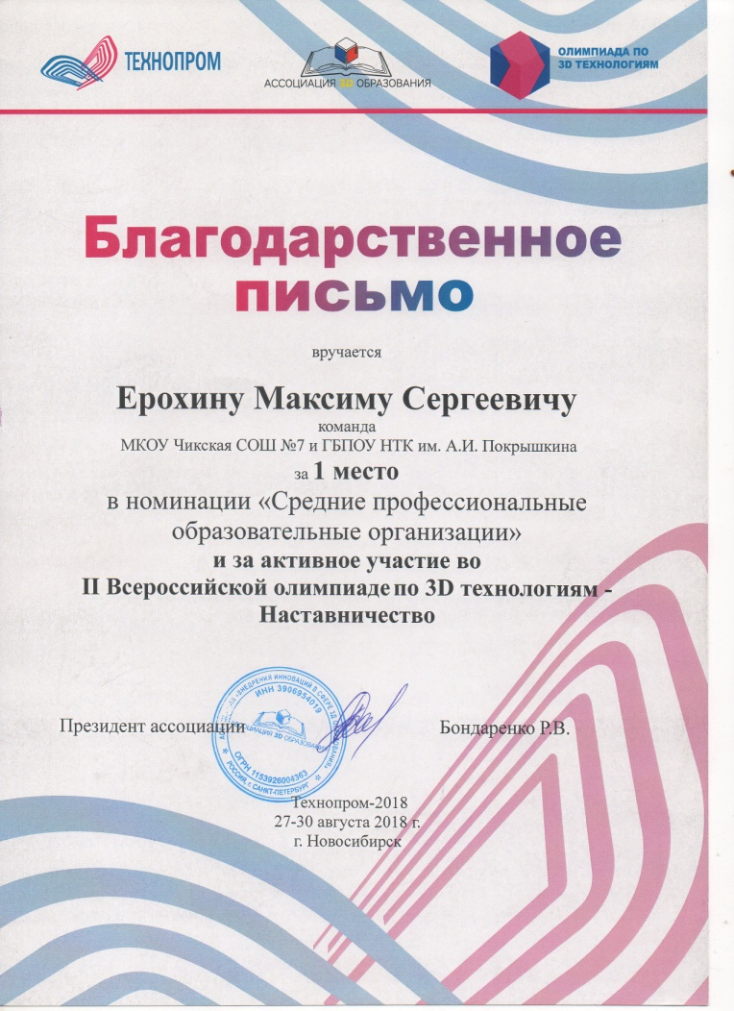
Промежуточные результаты реализации проекта «Технополис»

Slide 18
Промежуточные результаты реализации проекта «Технополис»

Slide 19
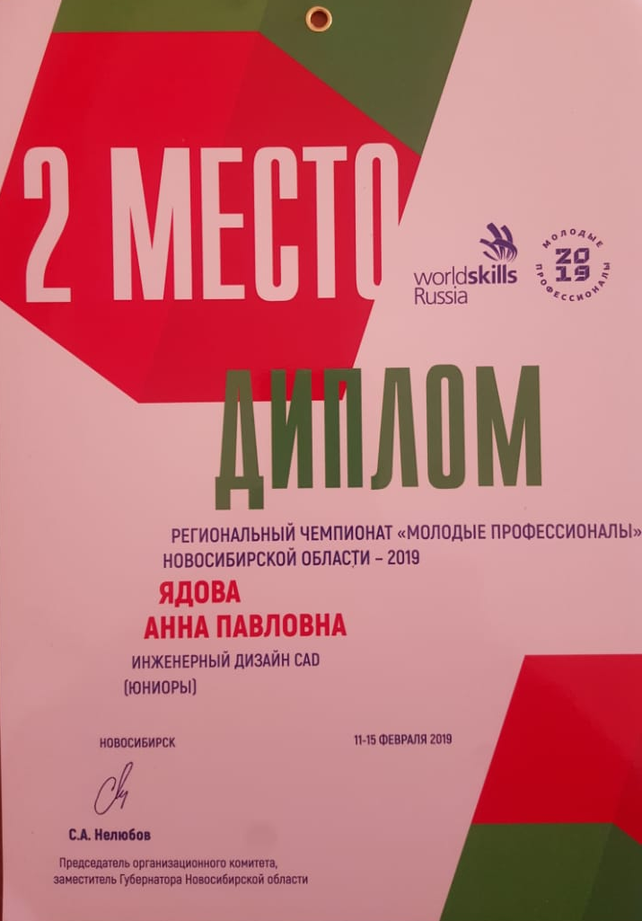
Промежуточные результаты реализации проекта «Технополис»

Slide 20
Промежуточные результаты реализации проекта «Технополис»

Slide 21
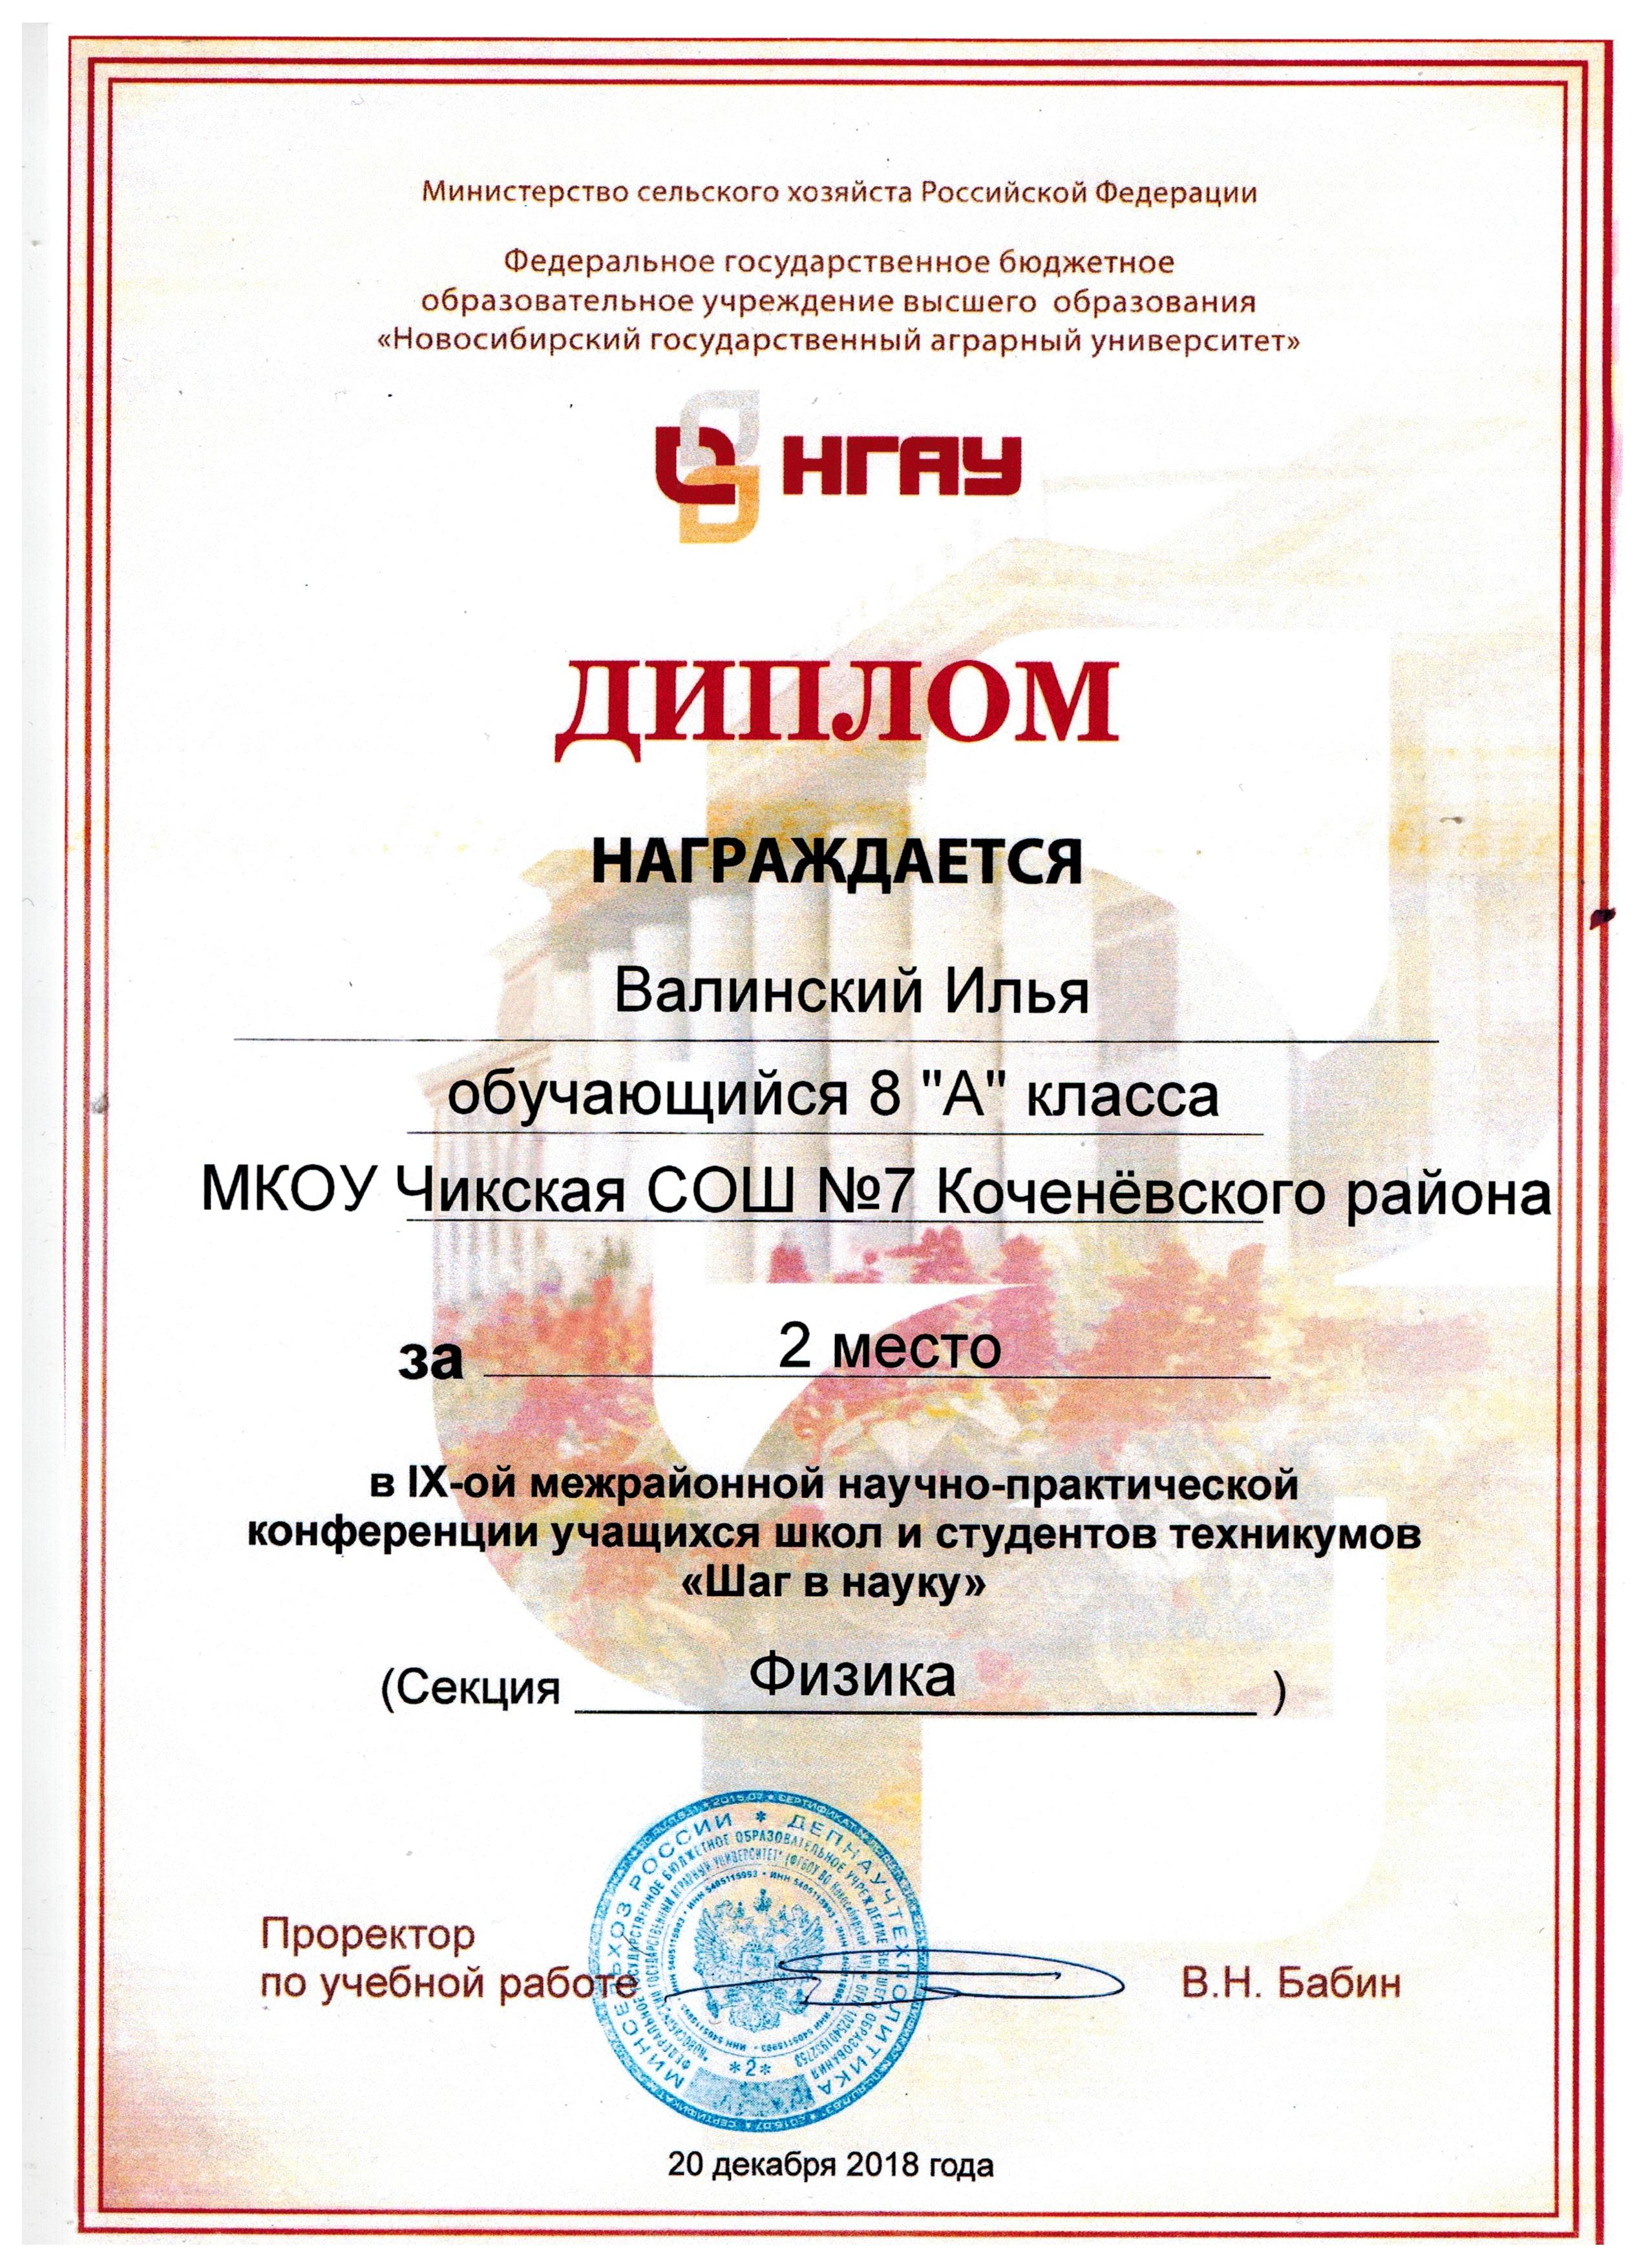
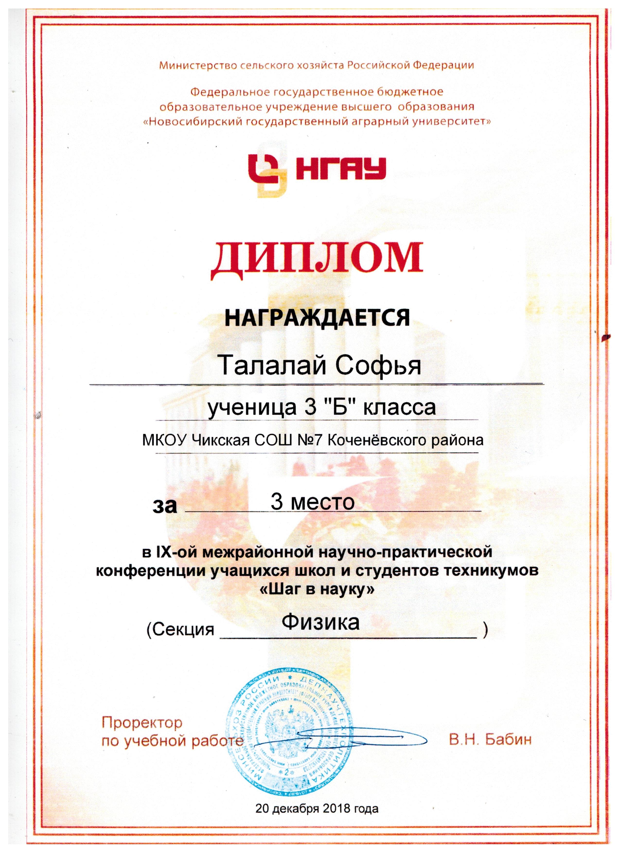
Промежуточные результаты реализации проекта «Технополис»

Slide 22
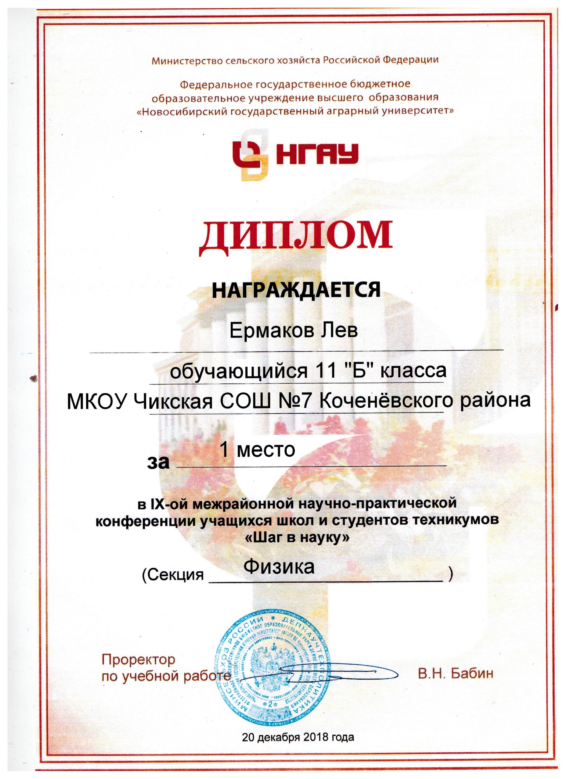
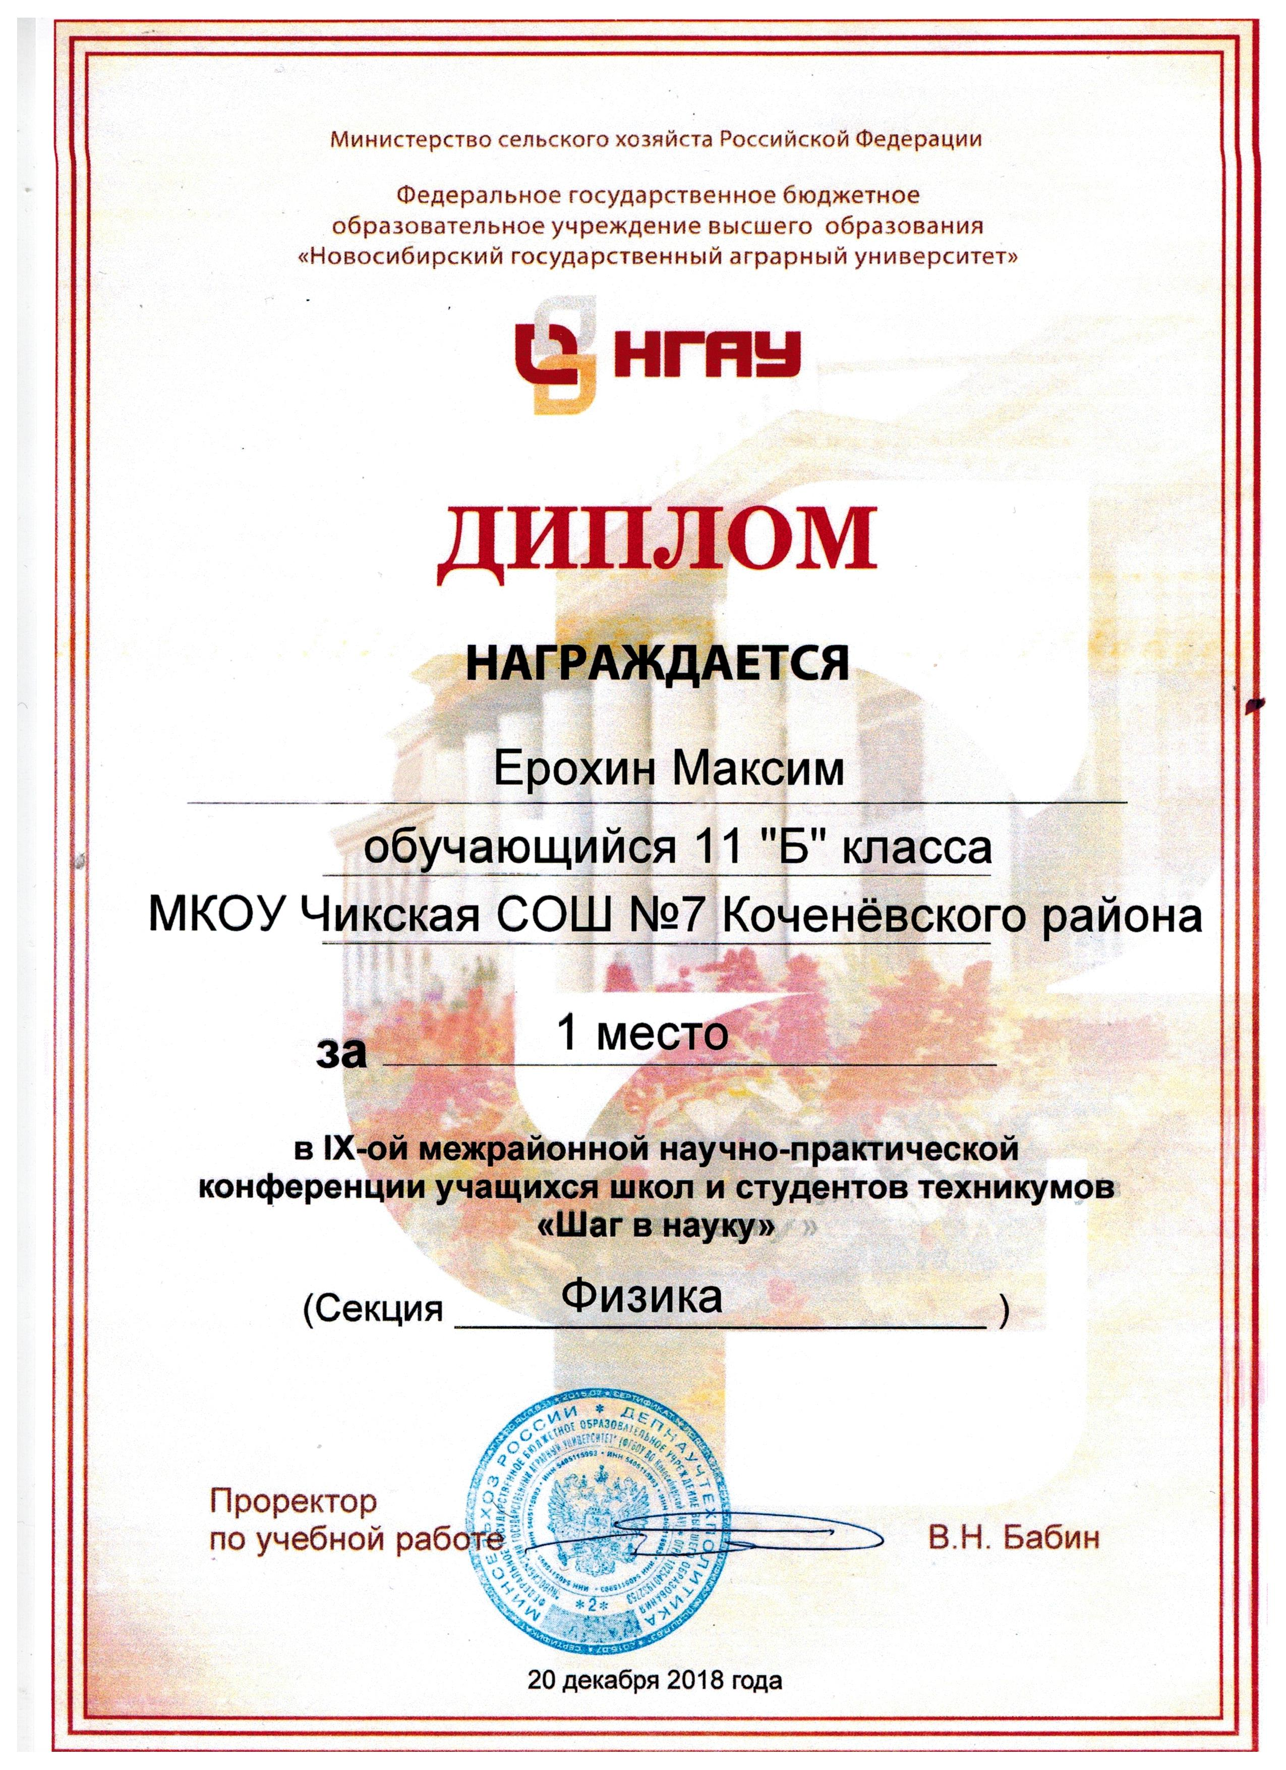
Промежуточные результаты реализации проекта «Технополис»

Slide 23
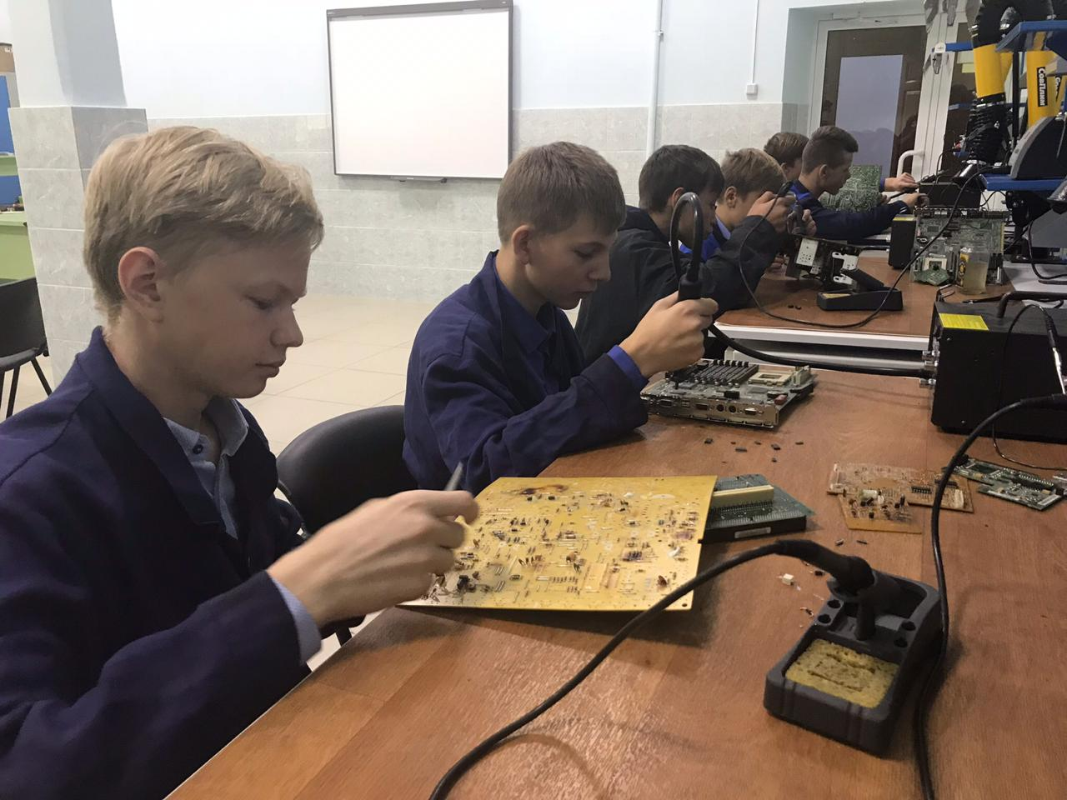

Slide 24
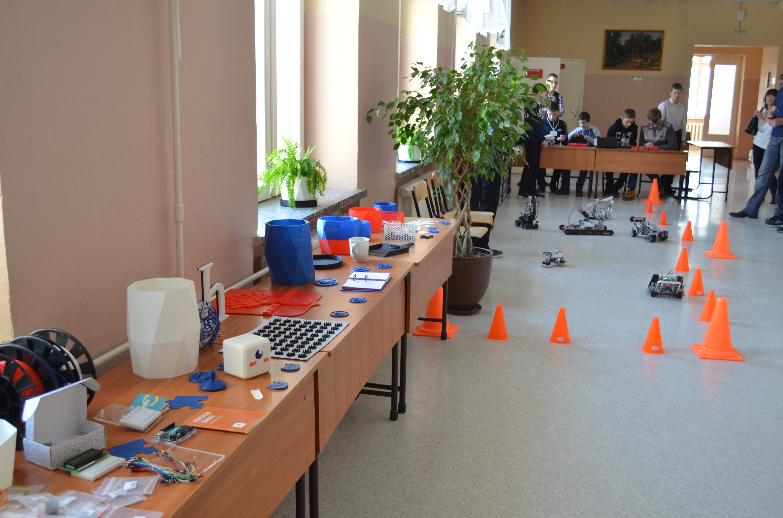

Slide 25
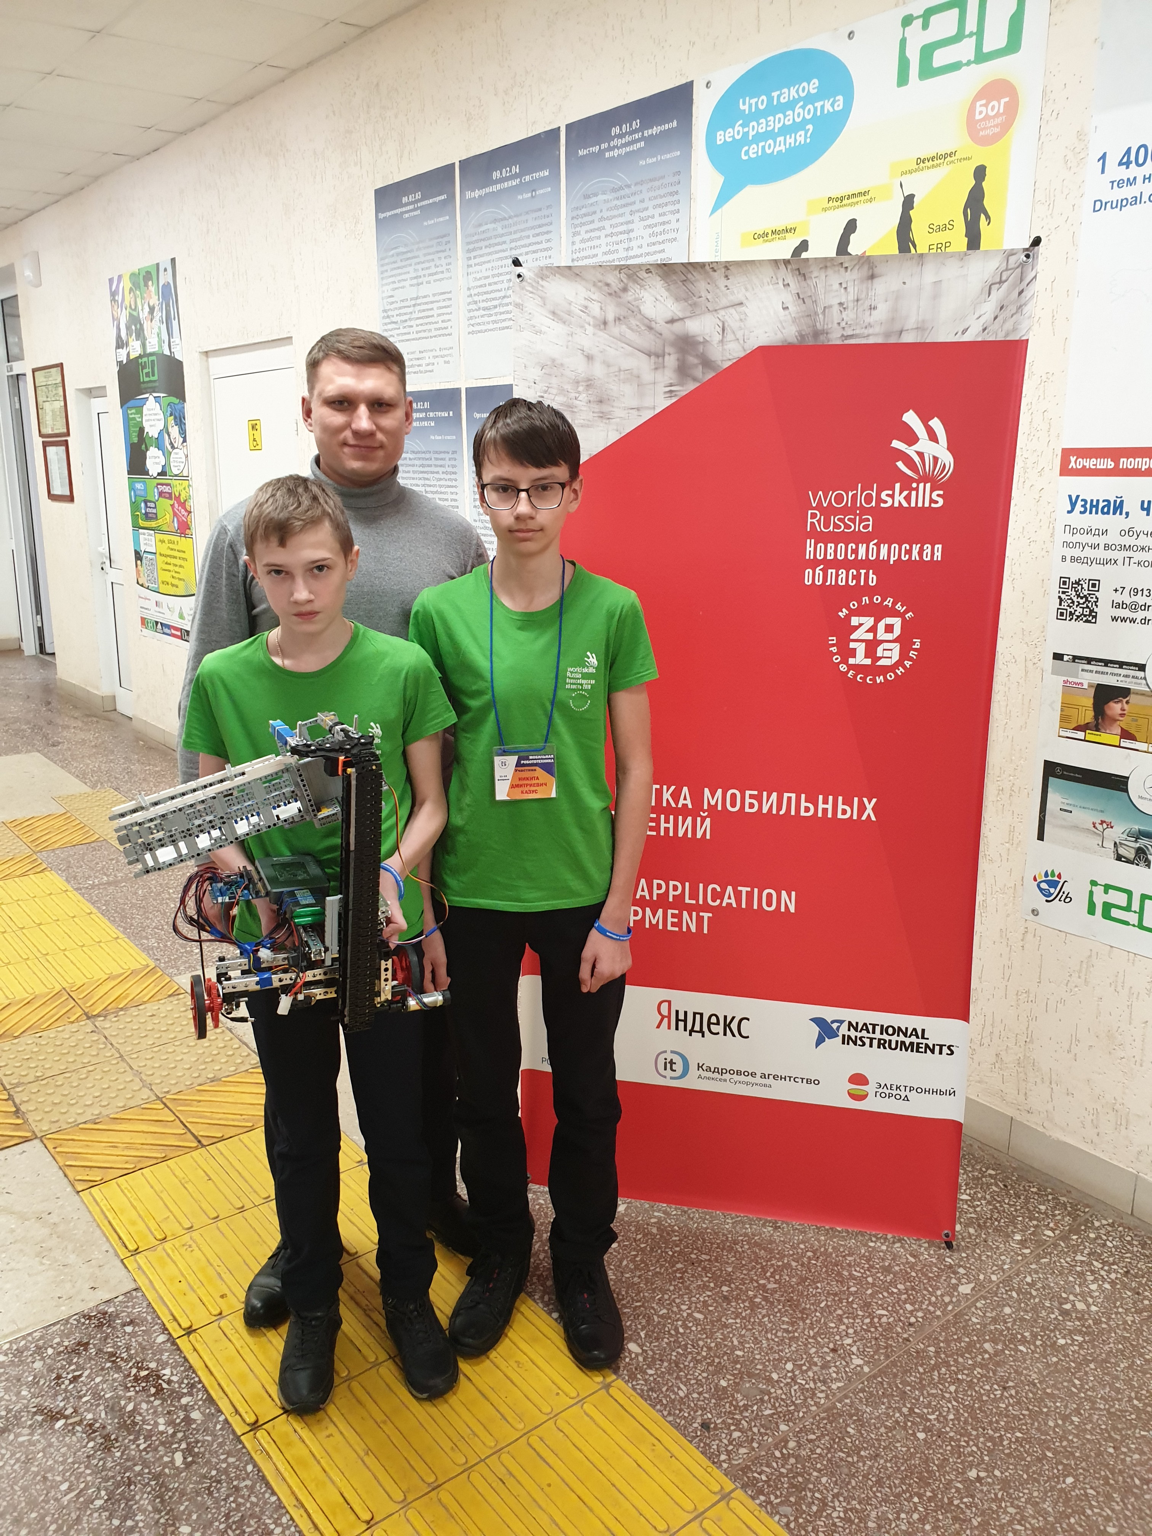

Slide 26
Благодарю за внимание!

